Slide 1

Répartition Clients : Particuliers vs Sociétés Analyse de la segmentation client réalisée à partir de données e-commerce extraites via l'API PrestaShop, nettoyées sous KNIME et visualisées dans Power BI.
*Version anonymisée: les données et les conclusions ont été changées

Slide 2
Insights
354
1M€
78,5%
Commandes totales
CA TTC cumulé
Clients Sociétés
1 009 751,30 €
278 sur 354
87,35%
CA généré par les Sociétés

Slide 3
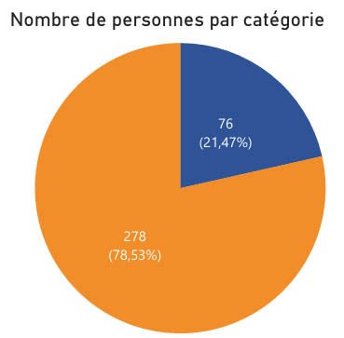
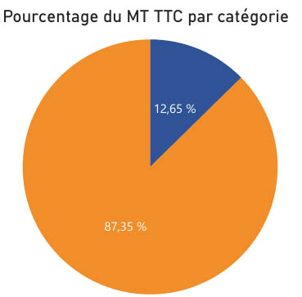
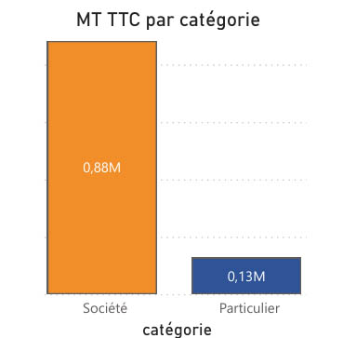
Visualisation des données
Les sociétés génèrent près de 7× plus de CA que les particuliers, confirmant leur poids économique dominant.
Priorité B2B
Orienter le marketing et le commercial vers les professionnels : fidélisation, offres B2B, conditions tarifaires dédiées.
Développement B2C
Le segment particulier reste développable via des offres ciblées ou des campagnes adaptées, s'il est jugé stratégique.

